Slide 1
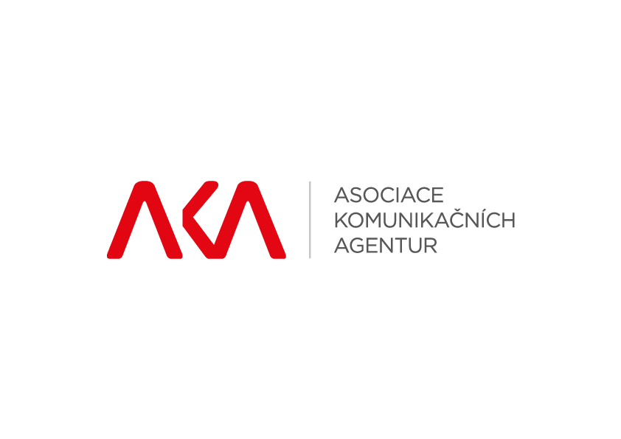
MEDIAKIT

Slide 2






VELIKOST TRHU – AKTIVAČNÍ PRŮZKUM
METODIKA VÝZKUMU
CÍLOVÁ SKUPINA
METODIKA
TERÉNNÍ SBĚR
Výzkum byl realizován prostřednictvím internetového sběru dat (CAWI)
Respondenti byli osloveni z klientské databáze Aktivačních agentur, interní databáze zpracovatele, databáze Blue Events a specifického Subpanelu českého národního panelu.
Osoby zodpovědné za marketingovou komunikaci jako takovou a rozhodující o výši a rozložení investic do marketingové komunikace.
Terénní sběr dat proběhl na podzim roku 2021.
Asociace komunikačních agentur tento průzkum zadává již šestým rokem.
VZOREK
CÍL VÝZKUMU
KVALITA
Analýza dat byla uskutečněna na vzorku 123 respondentů.
Cílem výzkumu bylo určit kolik
a v jakém poměru marketingoví pracovníci alokují peníze určené do marketingové komunikace; do jednotlivých typů komunikačních, především pak nemediálních kanálů, tedy online nástrojů, mobilní podpory nebo spotřebitelských soutěží.
Dodržujeme standardy ESOMAR (European Society for Opinion
and Marketing Research) a SIMAR (Sdružení agentur pro výzkum trhu a veřejného mínění).

Slide 3

CELKOVÁ VELIKOST TRHU MARKETINGOVÉ KOMUNIKACE V ČESKÉ REPUBLICE
Investice do marketingové Komunikace
(expertní odhad čistých marketingových investic)
119 Mld. Kč
119,7 Mld. Kč
124,7 Mld. Kč
139,4 Mld. Kč
2019
2020
2021
2022
+ 0,6 %
+ 0,7 Mld. Kč
+ 4,2 %
+ 5 Mld. Kč
+ 11,8 %
+ 14,7 Mld. Kč
Marek Hlavica, ředitel AKA: Odhad velikosti trhu marketingové komunikace vychází z výsledků vlastního šetření AKA mezi zadavateli z podzimu loňského roku (který také obsahuje odhad čistých investic
do mediální inzerce) a z odhadů investic do části online komunikace. Tento odhad mohou ovlivnit nečekané události jako prudký vzestup cen, vyšší než předpokládaná míra inflace a dopad války
na Ukrajině.
*neobsahuje investice za hlavní inzertní formáty online reklamy
Aktivační výzkum pro AKA, realizátor Nielsen Admosphere, podzim 2021

Slide 4
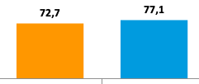

VELIKOST TRHU – AKTIVAČNÍ PRŮZKUM
INVENTURA DYNAMIKY INVESTIC
DYNAMIKA INVESTIC DO MEDIÁLNÍCH A NEMEDIÁLNÍCH KANÁLŮ 2021 A ODHAD NA 2022
+6,1 %
+19,7 %
+4,4 Mld. Kč
+10,2 Mld. Kč
MEDIÁLNÍ
NEMEDIÁLNÍ
David Čermák, sekce aktivačních agentur AKA: S ukončením pandemie lze očekávat silný nárůst aktivačních kampaní ať již v oblastech podpory prodeje, tak relationship či event marketingu.
Tlak zadavatelů na splnění obchodních cílů bude letos enormní, což potvrzují i celková čísla růstu nemediálního trhu, který svou dynamikou výrazně překonává očekávanou inflaci roku 2022.
Aktivační výzkum pro AKA, realizátor Nielsen Admosphere, podzim 2021​

Slide 5
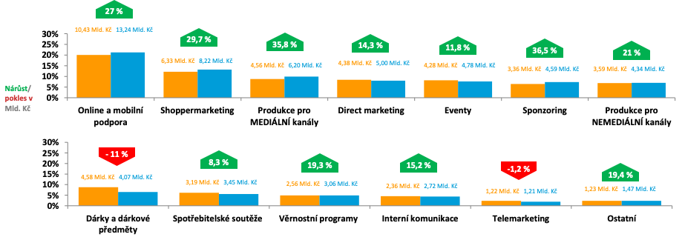

VELIKOST TRHU – AKTIVAČNÍ PRŮZKUM
MEZIROČNÍ DYNAMIKA NEMEDIÁLNÍCH INVESTIC
David Čermák, sekce aktivačních agentur AKA: Silná dynamika trhu je blíže patrná v jednotlivých komunikačních disciplínách, kde v nárůstech dominují právě aktivity na podpory prodeje.
Aktivační výzkum pro AKA, realizátor Nielsen Admosphere, podzim 2021

Slide 6
CENÍKOVÉ HODNOTY
Výsledky průzkumu Ceníkové hodnoty reklamního prostoru v letech 2020 a 2021

Slide 7
SROVNÁNÍ CENÍKOVÉ HODNOTY REKLAMNÍHO PROSTORU V LETECH 2020 A 2021
SROVNÁNÍ CENÍKVÉ HODNOTY REKLAMNÍHO PROSTORU V LETECH 2020 A 2021
MEDIATYP | 2020 | 2021 | ZMĚNA
TV | 62 160 679 000 Kč | 64 366 924 000 Kč | 4 %
Tisk | 17 202 426 000 Kč | 19 027 930 000 Kč | 11 %
Rádio | 7 298 313 000 Kč | 8 129 929 000 Kč | 11 %
OOH | 4 383 244 000 Kč | 4 458 219 000 Kč | 2 %
Ondřej Novák, ředitel ASMEA (Asociace mediálních agentur): Postcovidová resuscitace mediálního trhu
je zřejmá, výsledek spíše překonal odhady. Jedinou stálicí, která (z off-line médií) neprošla turbulencemi
a táhla celý mediální sektor, zůstává TV.
Zdroj: Nielsen Admosphere, jaro 2022

Slide 8
SROVNÁNÍ CENÍKOVÉ HODNOTY REKLAMNÍHO PROSTORU V LETECH 2020 A 2021
CENÍKOVÁ HODNOTA REKLAMNÍHO PROSTORU TOP 10 ZADAVATELŮ V ROCE 2020
POŘADÍ | ZADAVATEL | 2020 | 2021 | ZMĚNA
1. | Lidl Česká republika | 1 965 686 000 Kč | 2 099 155 000 Kč | 7 %
2. | Kaufland Česká republika | 1 899 937 000 Kč | 2 048 378 000 Kč | 8 %
3. | Albert Česká republika | 1 601 881 000 Kč | 1 829 007 000 Kč | 14 %
4. | SAZKA | 1 469 370 000 Kč | 1 718 148 000 Kč | 17 %
5. | Alza | 1 598 948 000 Kč | 1 691 304 000 Kč | 6 %
6. | Simply You Pharmaceuticals | 1 169 495 000 Kč | 1 411 980 000 Kč | 21 %
7. | HP Tronic Zlín | 1 063 954 000 Kč | 1 300 695 000 Kč | 22 %
8. | BILLA | 1 245 189 000 Kč | 1 291 508 000 Kč | 4 %
9. | Mountfield | 1 110 620 000 Kč | 1 251 084 000 Kč | 13 %
10. | HENKEL ČR | 1 421 684 000 Kč | 1 218 523 000 Kč | - 14 %
Ondřej Novák, ředitel ASMEA (Asociace mediálních agentur): Obchodní řetězce si udržely dominantní postavení. Zároveň je evidentní, že se jednak domácnosti začaly opět starat o své vybavení a jednak se začali spotřebitelné více starat sami o sebe. "Chléb a hry" prostě platí v každé době.
Zdroj: Nielsen Admosphere, jaro 2022​

Slide 9
SROVNÁNÍ CENÍKOVÉ HODNOTY REKLAMNÍHO PROSTORU V LETECH 2020 A 2021
CENÍKOVÁ HODNOTA REKLAMNÍHO PROSTORU TOP 5 KATEGORIÍ V ROCE 2020
POŘADÍ | KATEGORIE | 2020 | 2021 | ZMĚNA
1. | Potraviny a potravinové řetězce | 21 172 354 000 Kč | 21 941 177 000 Kč | 4 %
2. | Bankovnictví a pojištění | 9 348 880 000 Kč | 9 854 863 000 Kč | 5 %
3. | Elektronika a domácí spotřebiče | 7 589 525 000 Kč | 8 698 892 000 Kč | 15 %
4. | Farmaceutické přípravky | 6 973 137 000 Kč | 7 505 576 000 Kč | 8 %
5. | Osobní kosmetika | 6 210 183 000 Kč | 6 218 993 000 Kč | 0,1 %
Ondřej Novák, ředitel ASMEA (Asociace mediálních agentur): Domácnosti (i jednotlivci) dohánějí své "resty" a to jak s ohledem na vybavenost, tak s ohledem na péči o sebe sama a finanční zajištění (případně řešení ekonomických problémů).
Zdroj: Nielsen Admosphere, jaro 2022​

Slide 10
CENÍKOVÉ HODNOTY
Výsledky průzkumu hodinových sazeb
leden 2022 a souvislosti

Slide 11
HODINOVÉ SAZBY
Průměrný růst sazeb oproti lednu 2021 je ve výši 5,5 %
Ve všech sledovaných oblastech došlo ke zvýšení sazeb. Důvodem je zejména míra inflace druhého pololetí roku 2021 a její stále rostoucí trend.
Dle očekávaní roste reklamní trh zejména v oblastech s vyšší mírou vstupů náchylných právě na inflaci (cena práce,
cena energie a materiály nutné pro reklamní produkci).
Nejvyšší růst vykazují práce, kde je vysoká přidaná hodnota práce - seniorní a digitální pozice.
Background
Průměrná míra inflace za rok 2021 činila 3,8 %.
Lednová makroekonomická predikce Ministerstva financí odhaduje ekonomický růst o 3,1 % a inflaci 8,5 %.
V oboru a ČR obecně přetrvává nízká míra nezaměstnanosti. Počet seniorních odborníků s letitou praxí se nezvyšuje z roku na rok. Zvyšující se poptávka a nároky nutí hledat komunikační agentury i v zahraničí.
Válka na Ukrajině: Na pracovní trh ČR se dostávají i ukrajinští profesionálové, alespoň ti, pro něž jazyk není překážkou práce - techničtí a vizuální odborníci.
Detailní přehled hodinových sazeb naleznete na www.aka.cz
Zdroj: Výzkum AKA

Slide 12
VEŘEJNÉ ZAKÁZKY
Veřejné zakázky

Slide 13
VEŘEJNÉ ZAKÁZKY
Investice státu do komunikace byly nedostatečné
Podíl veřejných zakázek činí pouze 1,5 % z celkového komunikačního trhu.
Celkově bylo v roce 2021 zadáno ke zhotovení 686 zakázek v celkové výši 1,8 miliardy. U objemu vypsaných veřejných zakázek v oblasti komunikace došlo k meziročnímu růstu o pouhých 300 milionů korun.
  Česko zaostává za zeměmi západní Evropy, ve kterých tyto zakázky představují 15-20 % trhu.
  Slabá komunikace státu je dlouhodobý problém, který ještě umocnila pandemie,
  během které došlo k dramatickému poklesu.
Vypisovaly se z 90 % malé zakázky s malým dopadem
Problém je podle odborníků také v tom, že se stát nesnaží o systematickou komunikaci.
Co do počtu, až 90 % všech veřejných zakázek v oblasti komunikace je zadáváno mimo režim zákona o zadávání veřejných zakázek (ZZVZ), mezi které spadají všechny zakázky do 2 milionů korun.
  „V tomto objemu těžko sestavíte strategickou komunikační kampaň, kterou můžete efektivně komunikovat s veřejností. V těchto objemech se bavíme spíše o eventech,
  nákladech na tisk nebo například o vytvoření webových stránek,” uvádí Lucie Češpivová.
Zdroj: Analýza společnosti CEEC Research pro Asociaci komunikačních agentur (AKA) a Asociaci public relations (APRA)

